Slide 1
WE-STUDIEN
Notes:
Takk for muligheten til å presentere WE-studien her på CP konferansen. Jeg jobber som barnelege i Habilitering i Tønsberg og startet i 2016 som PhD ved NTNU. WE studien inngår i mitt PhD-prosjekt.

Slide 2
Botulinumtoksin A (BoNT-A)
Intramuskulære injeksjoner for å redusere spastisitet Strobl et al. 2015
Behandling til barn med CP i mer enn 20 år Love et al. 2010
Behandlingsmål er bedret motorisk funksjon, smertereduksjon, lette stell og av-/påkledning Strobl et al. 2015,
Mangler evidensbaserte retningslinjer for behandlingen Stobl et al. 2015
Store variasjoner i dosering, behandlingsintervall, tilleggsbehandling og ledsagende tiltak Strobl et al. 2015, Elkamil et al. 2012, Love et al. 2010
Notes:
Først litt bakgrunn for studien. Intramuskulære injeksjoner med botulinumtoksin A, med forkortelsen BoNT-A eller produktnavnet Botox som mange bruker, har blitt brukt som spastisitetsreduserende behandling til barn med CP i mer enn 20 år. Til tross for utstrakt bruk, mangler vi evidensbaserte retningslinjer for behandlingen, og dette medfører store variasjoner i dosering, behandlingsintervall, tilleggsbehandling og ledsagende tiltak, både her i Norge og internasjonalt.

Slide 3
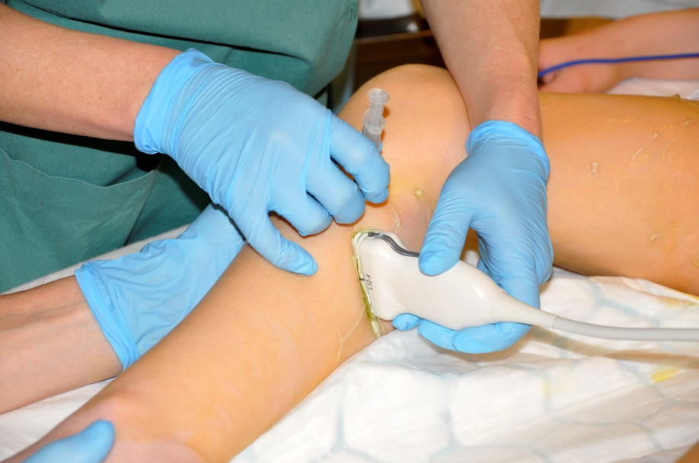
BoNT-A behandling i Norge
60% av barn med spastisk CP får BoNT-A
Notes:
Data fra Cerebral pareseregisteret i Norge (CPRN) viser at ca 60% av barn med spastisk cerebral parese får behandling med BoNT-A injeksjoner

Slide 4
Variasjon i BoNT-A behandling
Helseregioner (p= 0.025)
Habiliteringssentre:
Variasjon fra 33%-84%
53%
56%
68%
59%
Notes:
Vi har imidlertid nylig gjort en undersøkelse som viser at barn med CP som fikk BoNT-A behandling varierte signifikant mellom de ulike helseregionene. Vi fant også betydelige forskjeller i andelen barn som fikk behandling ved de ulike habiliteringssenterene, med variasjon fra 33-84%. . Undersøkelsen viste også at det er store forskjeller i øvre maksimale dose BoNT-A som blir gitt per behandling.
(Andelen av barn med CP som fikk behandling var gjennomsnittlig lavere i fylker med lavere befolkningstetthet og dermed færre barn med CP (N<60), sammenliknet med fylker med høyere befolkningstetthet.)

Slide 5
BoNT-A behandling i Norge
BoNT-A er hyppig brukt som spastisitetsdempende behandling til barn med CP in Norge
Stor variasjon i andel barn som får BoNT-A behandling ved de ulike behandlingsstedene
Signifikante forskjeller i BoNT-A behandling mellom ulike GMFCS and MACS nivå
Manglende evidensbaserte retningslinjer for BoNT-A behandling
Notes:
Vi vet altså at BoNT-A er hyppig brukt som spastisitetsdempende behandling til barn med CP i Norge, men at andelen som får behandlingen varierer betydelig mellom helseregionenene og habiliteringssentrene. Data fra CPRN har også vist forskjeller i behandling mellom de ulike GMFCS og MACS nivå, barna med GMFCS og MACS nivå 3 fikk mer behandling enn barna med dårligere motorisk funksjonsnivå ,GMFCS og MACS 5.
Disse forskjellene kan forklares ut i fra mangel på nasjonale retningslinjer, som igjen kan skyldes manglende evidens for behandlingseffekten av BoNT-A på motorisk funksjon

Slide 6
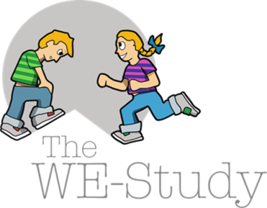
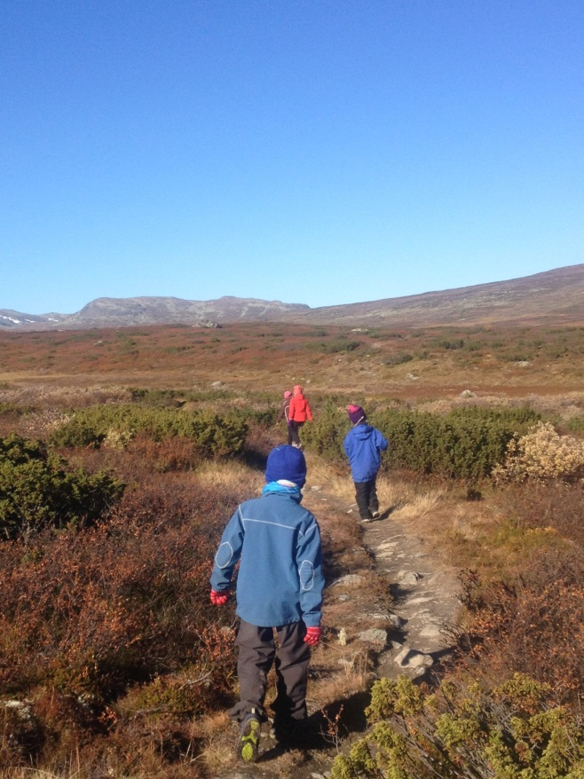
WE-STUDIEN
Gjør botulinumtoksin det
lettere å gå for barn med CP?
Notes:
Vi har ønsket å bidra til økt evidens for behandlingseffekt av BoNT-A. I WE-studien vil vi undersøke om behandling med botulinumtoksin gjør det lettere å gå for barn med CP.

Slide 7
WE-studien
Randomisert dobbel blindet placebo kontrollert multisenter studie (N=96) i Norge
Barn med CP (4-17 år), GMFCS I og II
Randomiseres til å motta enten BoNT-A eller saltvann i leggmuskulaturen
Rekrutteringsperiode på 3 år
Godkjent av SLV og REK
Studien er industriuavhengig!
Notes:
WE studien er en norsk randomisert dobbel blindet placebo kontrollert multisenter studie. Det betyr at de inkluderte får enten Botox eller saltvann., men hverken barna, foreldrene eller de som gir behandlingen vet hvem som får hva.
De som kan delta er barn med CP i alderen 4-17 år, med GMFCS nivå I og II
Rekrutteringsperiode er på 3 år. Studien er godkjent av SLV og REK og er industriuavhengig.
Første pasient fikk behandling høsten -15. og studien trenger totalt 96 pasienter.

Slide 8
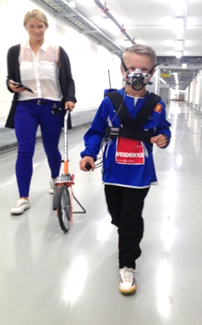
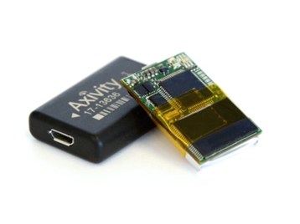
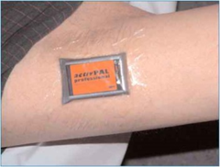
Utfallsmål
Primært
Energiforbruk under gange
Målt med en 5 minutters gangtest på flatt underlag med samtidig gassutveksling
Hypotese: Injeksjoner med BoNT-A vil gjøre det letter å gå, vist gjennom lavere energiforbruk under gange.
Sekundære
Daglig aktivitet
Målt med akselerometer
Smerte
Målt med bruk av spørsmål fra Child Health Questionnaire og Brief Pain Inventory
Selvopplevd effekt
COPM/intervju
Notes:
Studiens primære mål er å undersøke energiforbruk under gange målt med en 5 minutters gangtest med målt gassutveksling. Vår hypotese er at injeksjoner med BoNT-A vil gjøre det lettere å gå, vist gjennom lavere energiforbruk under gange. Sekundære mål er å se på daglig aktivitet, smerte og selvopplevd effekt.

Slide 9
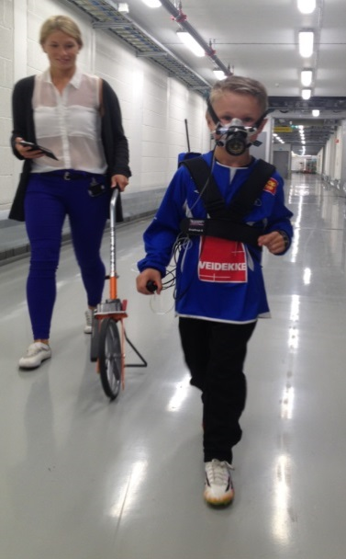
Studiedesign En multisenter dobbelt-blind placebo kontrollert randomisert studie
Studiegruppen; injeksjoner med BoNT-A i m.gastrocnemius og evt m.soleus
Baseline test
Randomisering
Posttest 1,
4 uker etter injeksjonene
Posttest 2,
12 uker etter injeksjonene
Post test 3,
24 uker etter
injeksjonene
Kontroll gruppen;
Injeksjoner med saltvann i m.gastrocnemius og evt. m.soleus
Notes:
Her ser dere studiedesignet. Ved baselinetest en uke før behandling randomiseres barna til studiegruppen som får behandling med BoNT-A i leggmuskulaturen eller kontrollgruppen som får injeksjoner med saltvann i samme muskulatur, og hverken barnet,foreldrene eller legen vet altså om deltakeren får BoNT-A eller saltvann i sprøytene som settes i leggen. Barna som deltar testes så 4, 12 og 24 uker etter injeksjonsbehandlingen.

Slide 10
WE-studien
Sponsor: St. Olavs Hospital (Klinikk for ortopedi, reumatologi og hudsykdommer)
St. Olavs Hospital, Torarin Lamvik
Sykehuset i Vestfold
Guro L Andersen
Oslo Universitetssykehus.
Kjersti Ramstad
Universitetssykehuset i Nord-Norge
Jasmina Majkic-Tajsic
Studiegruppen
Torstein Vik, NTNU
Karin Roeleveld, NTNU
Siri Merete Brændvik, St. Olavsl/NTNU
Guro L Andersen, Vestfold sykehus/NTNU
Anne Elisabeth Ross Raftemo, Vestfold sykehus
Bendik Lund, St. Olavsl/NTNU/Nettverket
Rannei Sæther, St. Olavs/NTNU
Kjersti Ramstad, Oslo Universitetssykehus
Torarin Lamvik, St. Olavs
Jasmina Majkic-Tajsic , Universitetssykehuset i Nord Norge
Rannei Sæther, St. Olavs/NTNU
Ellen Marie Bardal, NTNU
Ingvild Storheil, St. Olavs
Annet Dallmaijer, VU Medical Center, Amsterdam
Haukeland Universitetssykehus
Ånen Aarli
Nasjonal koordinerende utprøver: Torstein Vik, NTNU
Prosjektkoordinator:
Siri Merete Brændvik, St. Olavs/NTNU
Notes:
WE studien er en stor studie med mange partnere. Fra 1/1-17 kom Haukeland Universistetsykehus med som behandlingssted, og studien har nå 5 behandlende sykehus og alle 4 helseregionene er representert. Her ser dere studiegruppen, nasjonal kooridernede utprøver er professor Torstein Vik ved NTNU og prosjektkoordinator er Siri Merete Brændvik ved St. Olavs Hospital og NTNU.

Slide 11
Hvem kan delta?
Barn og unge i alderen 4-17 år
Uni- eller bilateral CP
GMFCS nivå I og II
Behandlende lege finner indikasjon for behandling med BoNT-A i leggens plantarfleksorer
Eksklusjonskriterier:
Betydelig svekket kognitiv funksjon
BoNT-A injeksjoner i bena siste 6 måneder
Ortopedisk inngrep i bena siste 2 år
Fikserte kontrakturer i ankelleddene

Slide 12
Hvor står vi?
Erfaring og status:
20 er rekruttert
Foreldre er positive til at barna skal delta
Vi er optimistiske!
Notes:
Hvor står vi nå? 20 barn er rekruttert. Foreldrene er positive til at barna skal delta. Vi er optimistiske!

Slide 13
Målsetting og betydning
Gjør behandling med botulinumtoksin i leggen det lettere å gå for barn med CP?
Økt kunnskap kan gjøre behandlingen bedre og mer målrettet
Nyttig kunnskap som bakgrunn for å lage nasjonale retningslinjer for behandlingen
Notes:
Målsetting med WE studien er å finne ut om behandling med Botox i leggmuskulaturen gjør det lettere å gå for barn med CP.
Studien vil gi økt kunnskap som kan gjøre behandlingen bedre og mer målrettet. Denne kunnskapen vil være nyttig bakgrunn for å lage nasjonale retningslinjer for behandlingen.

Slide 14
Takk for oppmerksomheten!
Notes:
Takk for oppmerksomheten. Jeg har med informasjonsark om studien som de som er interessert kan få utenfor auditoriet nå i pausen.

